Slide 1
Подготовил воспитатель МАДОУ Детского сада №138 ГО г. Уфа
Ишемгулова Раделина Радковна

Slide 2
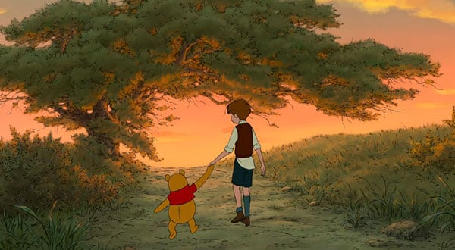
«Ты гораздо смелее и умнее, чем ты думаешь; и намного сильнее, чем тебе может казаться»
Кристофер Робин, «Винни-Пух»

Slide 3
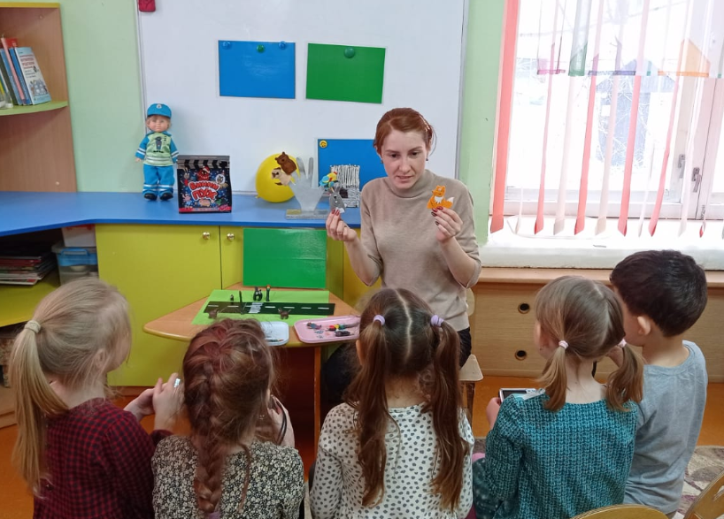
В настоящее время познать азы мультипликации и почувствовать себя в роли начинающего режиссёра, может каждый ребенок.

Slide 4
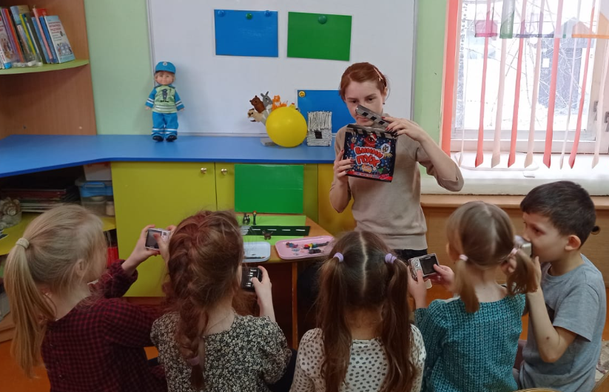
Мультипликация может стать прекрасным развивающим средством для раскрепощения мышления, развития творческого потенциала.

Slide 5
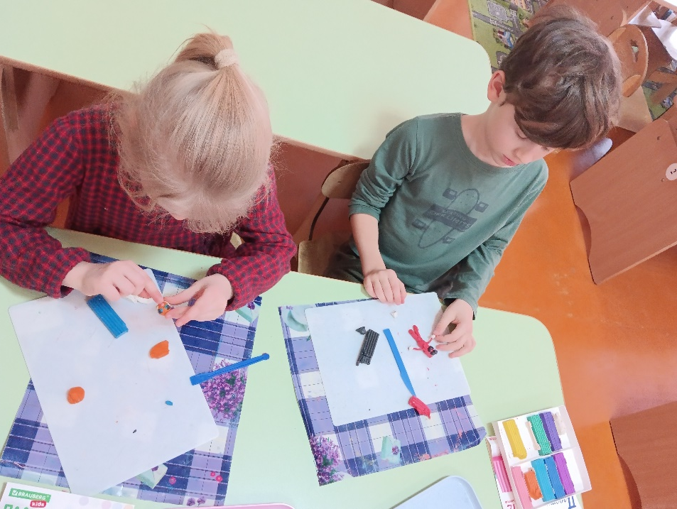
Мультипликация заключает в себе большие возможности для развития творческих способностей, сочетая теоретические и практические занятия, результатом которых является реальный продукт самостоятельного творческого труда детей.

Slide 6
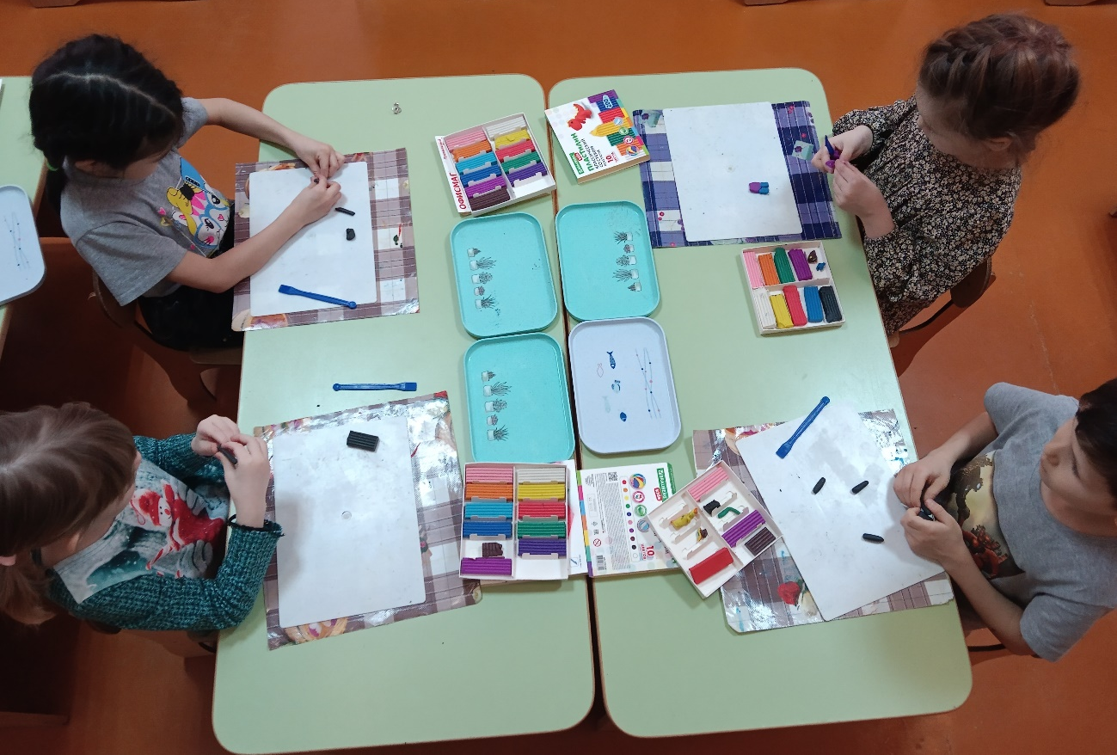
Материалом для создания мультфильма могут служить абсолютно разные вещи: игрушки, пластилин, бумага, лего – конструктор

Slide 7
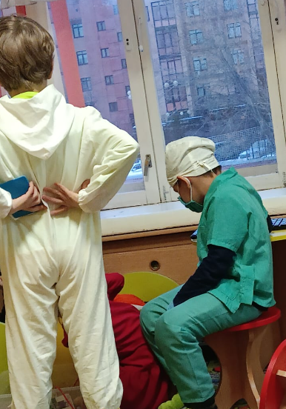
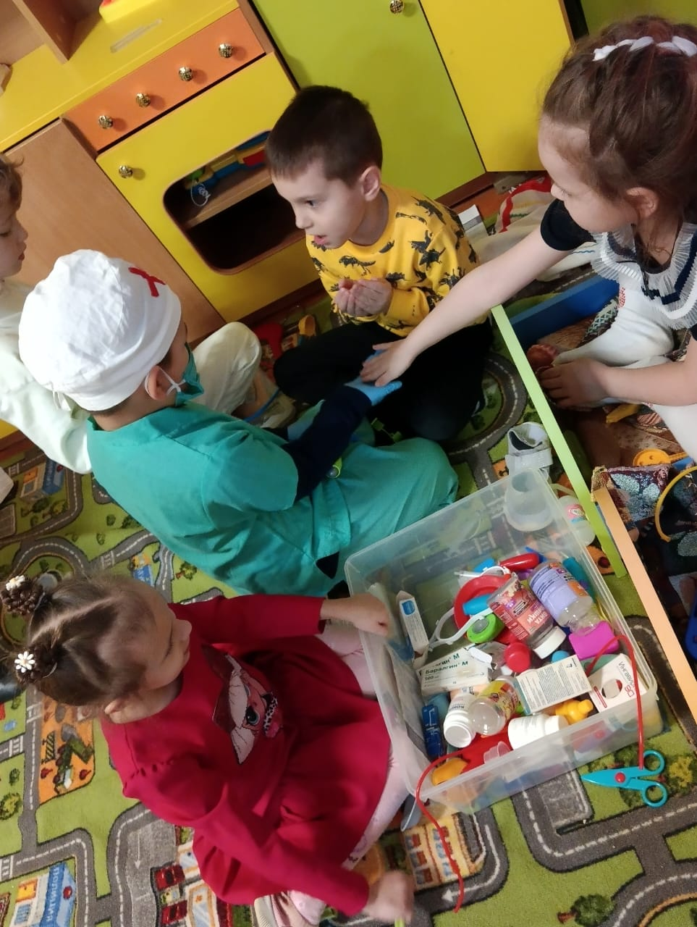
Главная педагогическая ценность мультипликации как вида современного искусства заключается, прежде всего, в возможности комплексного развивающего обучения детей. С ее помощью можно сделать процесс обучения удовольствием для дошкольников.

Slide 8
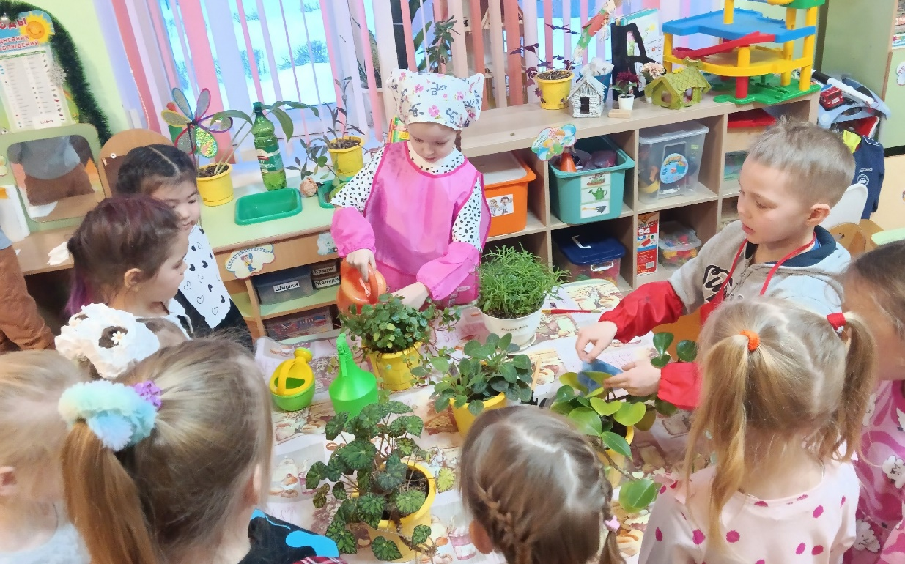
Процесс создания мультфильма – это творчески интересная и увлекательная деятельность для любого ребенка, так как он становится не только главным художником и скульптором этого произведения, но и сам озвучивает его, навсегда сохраняя для себя полученный результат в форме законченного видеопродукта.

Slide 9
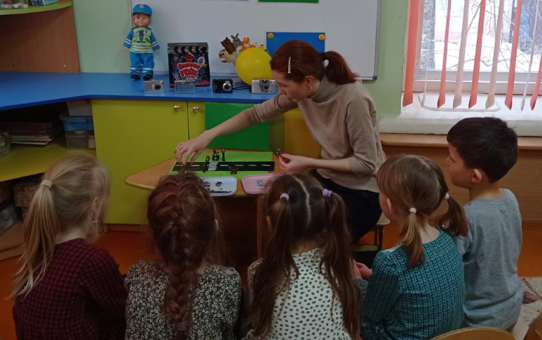
Создание мультфильма – это многогранный процесс, интегрирующий в себе разнообразные виды детской деятельности: речевую, игровую, познавательную, изобразительную, музыкальную

Slide 10
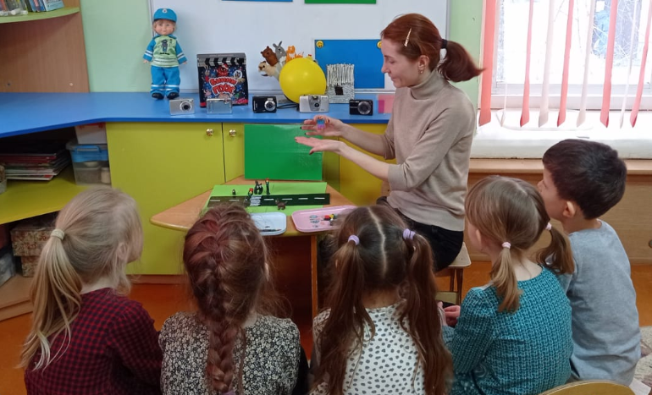
Детская мультипликация является универсальным видом творческой деятельности, отвечающая требованиям Федерального государственного образовательного стандарта дошкольного образования и позволяющая решать ряд задач в рамках дошкольной образовательной организации.

Slide 11
Мы с ребятами надеемся, что наш проект одобрят, и в нашем Детском саду №138 откроется новый инновационный кружок «Мультстудия «Лента добра», где ребята смогут воплотить свою мечту!

Slide 12
Спасибо
за внимание!

